Slide 1
Atelier propriété intellectuelle et Droit du numérique
Une montre connectée

Slide 2
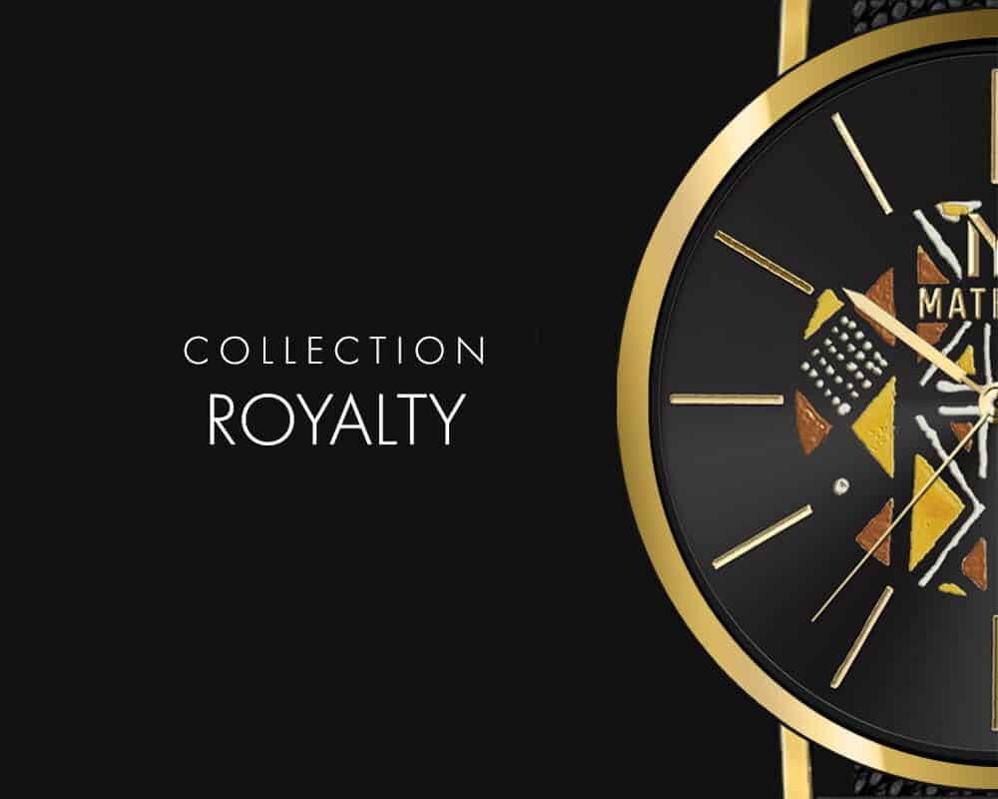
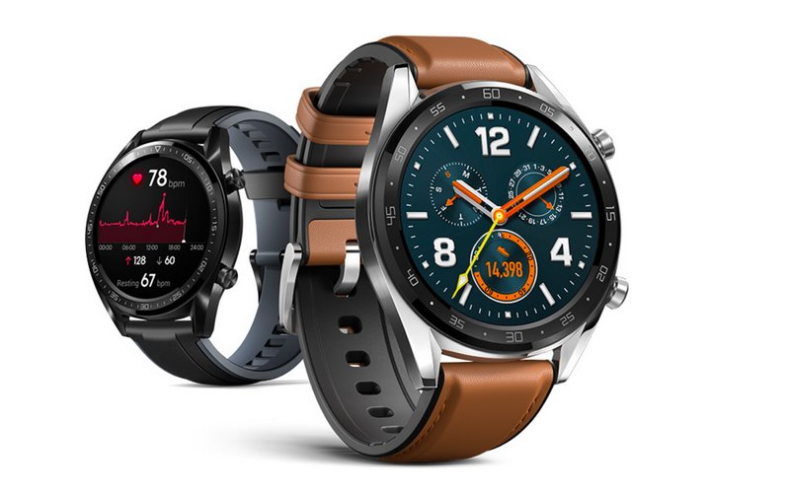
MATHYDY vous sollicite pour la création d’une montre connectée !
Vous êtes sollicité par MATHYDY pour co-créer avec eux une montre connectée. Comment aborder la question de la propriété intellectuelle. Proposez des pites.

Slide 3
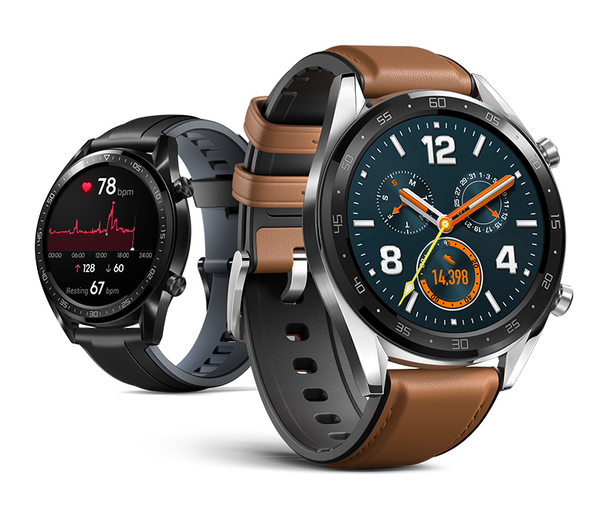
Analyser les composantes de l’objet
Lister les composantes du projet de montre connectés
Spécifier les titulaire de chaque droit
Présenter le processus de protection de chaque droit

Slide 4
